Slide 1

Презентация инвестиционного проекта «Игорная зона «Сибирская монета»

Slide 2
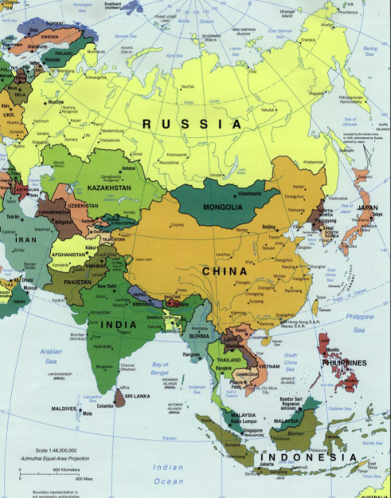
Игорная зона «Сибирская монета»
Одна из 4 игорных зон России и единственный в Сибири комплекс развлечений и отдыха с эксклюзивными игорными заведениями, вписанными в горную местность отелями и виллами, парками развлечений и спортивными центрами.
Создана по Распоряжению Правительства России в 2008 г.
Общая площадь – 2,3 тыс. га.
Общая стоимость проекта –29 млрд. рублей.
Период реализации-2008-2020г.

Slide 3



Игорная зона «Сибирская монета»
Конкурентные преимущества
выгодное географическое положение – в центре России, рядом с Казахстаном и в непосредственной близости к Китаю и Монголии;
статус единственного в Сибири комплекса, где законодательно разрешено ведение игорного бизнеса;
расположение в популярном туристическом районе Сибири;
высокое качество и широкий спектр санаторных и медицинских услуг, оказываемых на прилегающих территориях;
наличие свободных трудовых ресурсов;
поддержка проекта Администрацией Алтайского края;
соседство с действующей особой экономической зоной туристско-рекреационного типа «Бирюзовая Катунь»;
начало строительства первого игорно - развлекательного комплекса в 2010 г.

Slide 4
Игорная зона «Сибирская монета»
Государственная поддержка проекта
Предоставление в аренду земельных участков с возможностью дальнейшего выкупа участка
Создание за счет бюджетных средств внешней инфраструктуры зоны
Продвижение проекта на российском и международном уровне (презентации, выставки и форумы)
Инвестиционное законодательство края предусматривает:
субсидирование затрат по налогу на имущество;
компенсацию части банковской процентной ставки по кредитам;
субсидирование налога на прибыль;
обеспечение исполнения обязательств инвесторов перед кредиторами в виде залога имущества, составляющего собственность края;
предоставление государственных гарантий Алтайского края;
поддержку деятельности предприятий за счёт средств Краевого лизингового фонда;
предоставление налогового кредита.

Slide 5
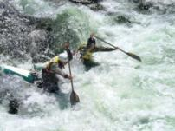
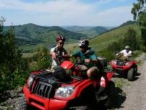
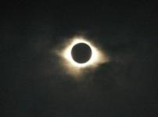
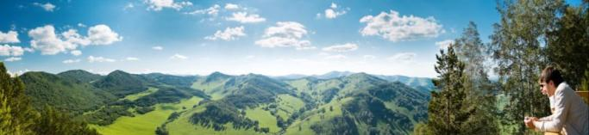
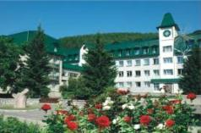
Виды развлечений
Игорная зона:
Азартные игры;
Отдых в горах;
Экстремальный отдых (катание на сноубордах, горно-лыжный спорт, автогонки);
Спортивные развлечения (парапланеризм и планеризм, конный спорт);
Туры выходного дня;
Бизнес-туры.
Туризм на прилегающей территории:
оздоровительный;
экскурсионный;
водный (рафтинг, гребля на байдарках, каякинг);
спортивный (альпинизм, лыжный);
экстремальный и этнографический;
сельский;
экологический;
событийный.

Slide 6
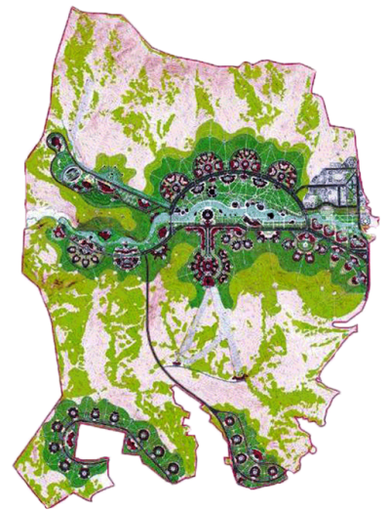
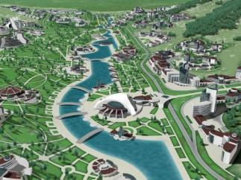
Игорная зона «Сибирская монета»
Проект планировки территории
Зона массового обслуживания
Архитектурная концепция проекта
ориентация как на обслуживание эксклюзивных персон, так и на массовый поток посетителей, в том числе туристов.
диалог культур Востока и Запада, идея «встречи миров» (исходя из особого местоположения Алтая, как места пересечения мировых религий).
интеграция природного ландшафта и архитектурных комплексов, создание «архитектурных комплексов в природном парке».
Зона эксклюзивного обслуживания

Slide 7
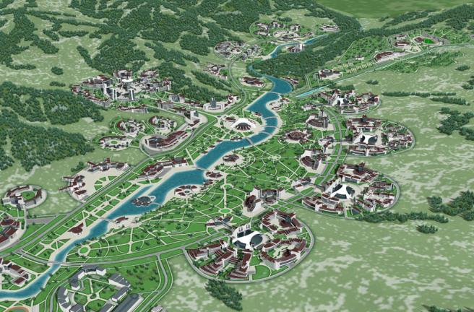
Игорная зона «Сибирская монета»
Основные объекты проекта планировки территории
киноконцертный комплекс,
открытые танцевальные площадки
казино, игорно-развлекательные комплексы
городок для автогонок
летние кинотеатры
культурно-развлекательные торговые,
спортивные центры
многофункциональные гостиничные комплексы ***-***** на 3000 мест размещения
центр парапланеризма и планеризма
теннисные корты
конноспортивный манеж с гостиницей

Slide 8
Законодательство, регулирующее деятельность на территории игорной зоны «Сибирская монета»:
Федеральный закон от 29.12.2006 г. № 244 «О государственном регулировании деятельности по организации и проведению азартных игр Российской Федерации».
Распоряжение Правительства РФ от 09.02.2008 №155-р о создании игорной зоны «Сибирская монета» на территории Алтайского края.
Постановление Администрации Алтайского края от 09.09.2009 № 388 «О государственном регулировании деятельности по организации и проведению азартных игр в игорной зоне «Сибирская монета» в Алтайском районе Алтайского края»:
положение о передаче организаторам азартных игр, а также иным лицам в собственность или аренду земельных участков, расположенных в игорной зоне "Сибирская монета»;
положение о выдаче, переоформлении и аннулировании разрешений на осуществление деятельности по организации и проведению азартных игр в игорной зоне "Сибирская монета».
Орган управления игорной зоной «Сибирская монета» -
Управление Алтайского края по развитию туристско-рекреационного и санаторно-курортного комплексов

Slide 9


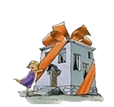


Игорная зона «Сибирская монета»
Порядок взаимодействия с инвесторами
Заключение договора аренды земельного участка и договора инвестирования
Конкурс на аренду земельного участка
Инвестор
Получение разрешения на строительство
Ввод объекта в эксплуатацию
Выкуп земельного участка
Разрешение на осуществление игорной деятельности
Сайт: http://www.econom22.ru/

Slide 10
Порядок получения разрешения на ведение игорной деятельности на территории игорной зоны «Сибирская монета»
1.Участие в конкурсе на право аренды земельного участка
Заключение договора аренды помещения с компанией, построившей игорное заведение в «Сибирской монете»
2.Заключение договора аренды и соглашения о реализации инвестпроекта
3.Ввод объекта в эксплуатацию
Выдача разрешения на осуществление деятельности по организации и проведению азартных игр в игорной зоне «Сибирская монета»

Slide 11
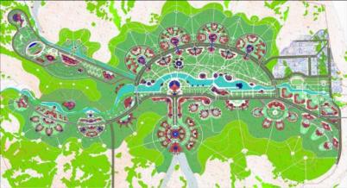
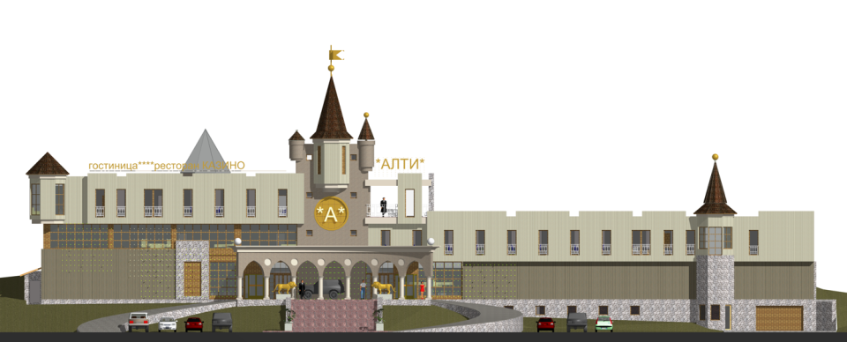
Реализуемые инвестиционные проекты в игорной зоне «Сибирская монета»
Строительство двух гостиничных комплексов****
с казино на 100 мест размещения каждый и гостиниц бизнес класса ****-*****
Проект первого комплекса включает:
игровую зону и зал игровых автоматов;
оздоровительный комплекс с тренажерным залом, сауной, бассейном;
зал активного отдыха с боулингом и бильярдом;
гостиницу;
зону фуд-корта (рестораны, бары, кафе).
Переданы в аренду 2 земельных участка

Slide 12
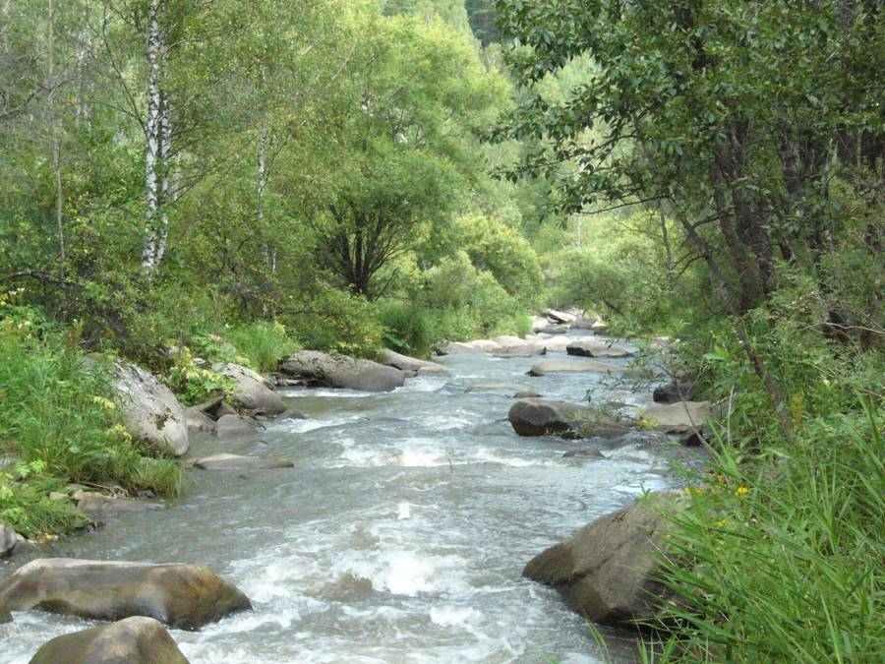
Спасибо за внимание!

